Slide 1
מערכת שידורים לאומית

Slide 2
הסכמי שביתת הנשק
והיווצרות בעיית הפליטים הפלסטינים
חלק א'
היסטוריה י'- יב'
גלבוע כהן

Slide 3
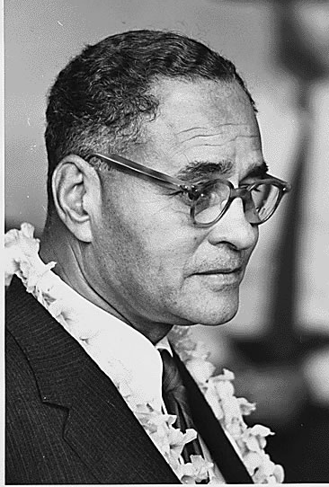
מה נלמד בשיעור היום ?
מדינת ישראל, תמונת מצב שנת 1949
הסכמי שביתת הנשק עם מדינות ערב השכנות
היווצרות בעיית הפליטים הפלסטינים
נלמד באופן חוויתי ונלמד כיצד לענות על שאלות בגרות
ראלף באנץ'

Slide 4
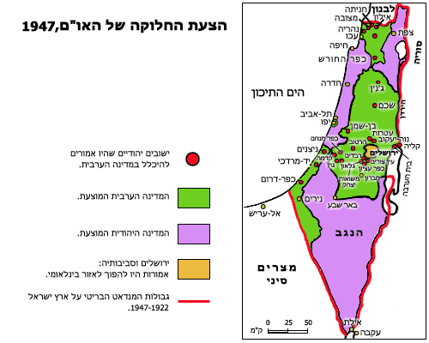
הסכמי שביתת הנשק
תזכורת:
מה היה כאן
ערב ה – 29/11/1947
(ההצבעה על תכנית החלוקה)
החלטה 181

Slide 5
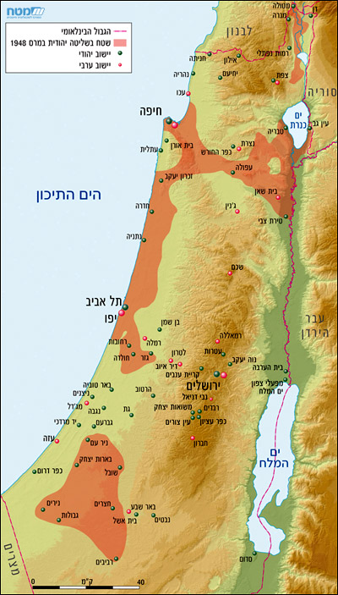
הסכמי שביתת הנשק
תזכורת:
מלחמת העצמאות:
שלב א' –
30/11/1947 – 14/5/1948

Slide 6
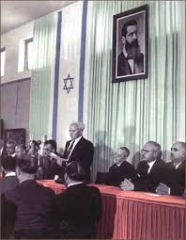
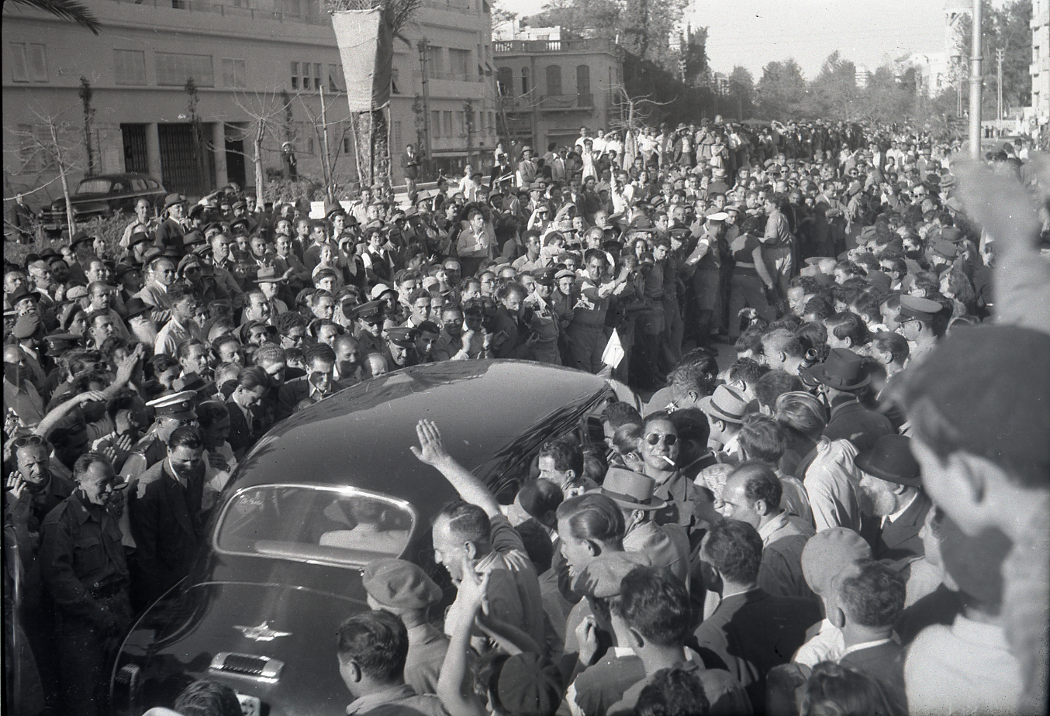
הסכמי שביתת הנשק
תזכורת:
מה היה כאן
יום שישי
אחר הצהריים
14/5/1948,
תל אביב

Slide 7
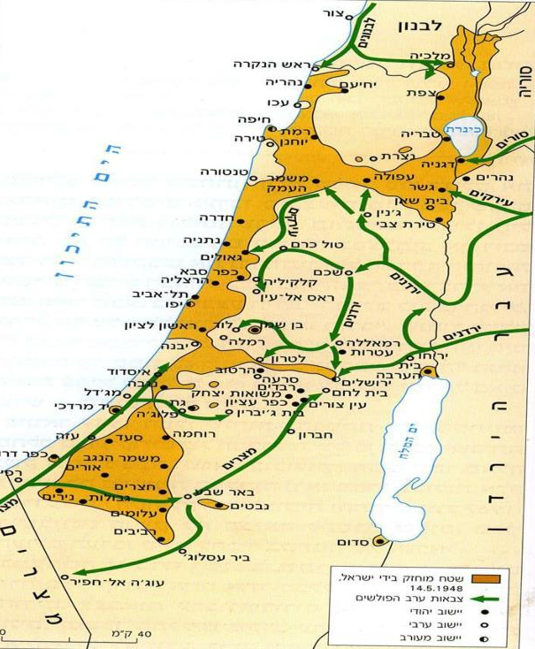
הסכמי שביתת הנשק
תזכורת:
מלחמת העצמאות:
שלב ב' –
15/5/1948 –1949

Slide 8
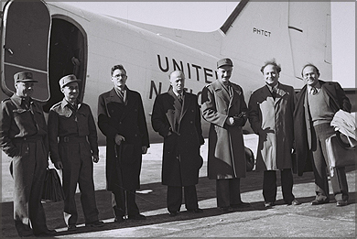
הסכמי שביתת הנשק
המקום: האי רודוס
הצדדים:
ישראל – מצרים
ישראל – לבנון
ישראל – ירדן
ישראל - סוריה
נציגי המשלחת הישראלית לשיחות באי רודוס עם המשלחת המצרית

Slide 9
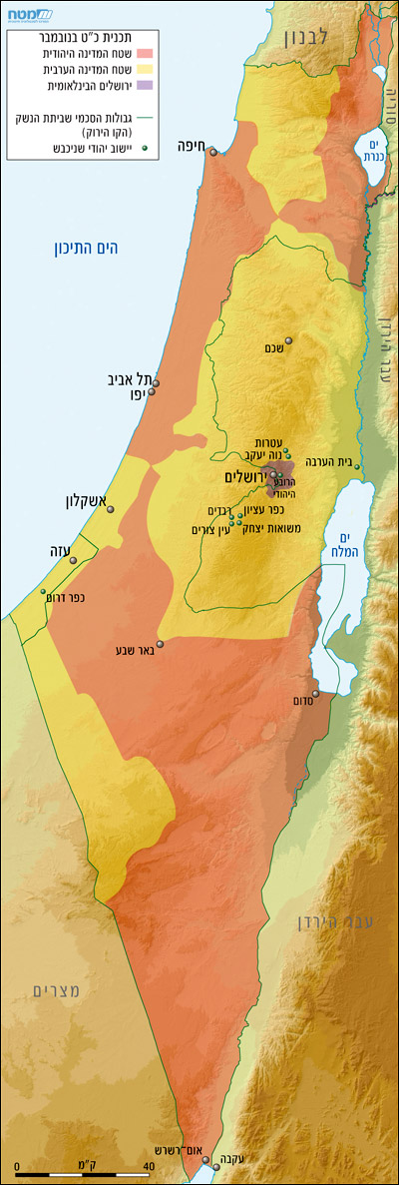
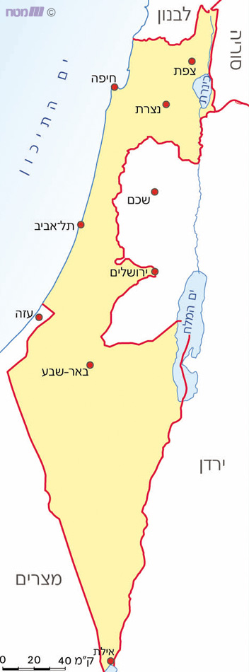
הסכמי שביתת הנשק
גבולות מדינת ישראל
לאחר החתימה על
הסכמי שביתת הנשק
שנת 1949
(גבולות הקו הירוק)

Slide 10
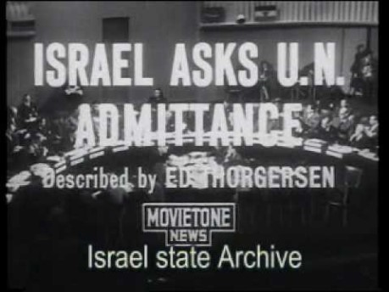
הסכמי שביתת הנשק
00:54 – 01:54

Slide 11
הסכמי שביתת הנשק
הסכם המסיים באופן רשמי את המלחמה בין הצדדים, נועד להיות קבוע, בכל מחלוקת ידונו הצדדים באמצעות משא ומתן ודיפלומטיה. יש הכרה בין הצדדים, קיום קשרים ושיתופי פעולה בתחומים שונים (שגרירות, קונסוליה, תיאום ביטחוני, תיירות ויש מסחר).
הסכם שלום
הסכם זמני, הפסקה מוחלטת של הלחימה בין הצדדים, אך אין הכרה ביניהם (אין החלפת שגרירים, אין פתיחת קונסוליות, אין תיירות ואין הסכמי מסחר)
הסכם שביתת נשק
הסכם בדרגת חשיבות פחותה מהסכם שביתת נשק. הצדדים מחליטים על הפסקת פעולות הלחימה ביניהם,
אך המלחמה יכולה להתחדש בכל רגע נתון (צוק איתן).
הסכם הפסקת אש

Slide 12
הסכמי שביתת הנשק
ישראל | מדינות ערב
לתת תוקף להישגי המלחמה- גבולות רשמיים (המתווך: האו"ם) | החשש לאבד שטחים (למשל, 14 כפרים בדרום לבנון בשליטת צה"ל)
קליטת העלייה (מאות אלפי עולים יהודים) | חשש מאיבוד השלטון (החזרת הצבא כדי לדכא מהומה ומרד נגד השלטון)
מעגל דמים (אחוז מהאוכלוסייה, 6,300 בני אדם, נהרגו) | הבטחת שליטה בשטחים (למשל ירדן השטחי יהודה ושומרון)
צעד זמני (לקראת שלום) | צעד זמני (אי הכרה, מלחמה עתידית)

Slide 13
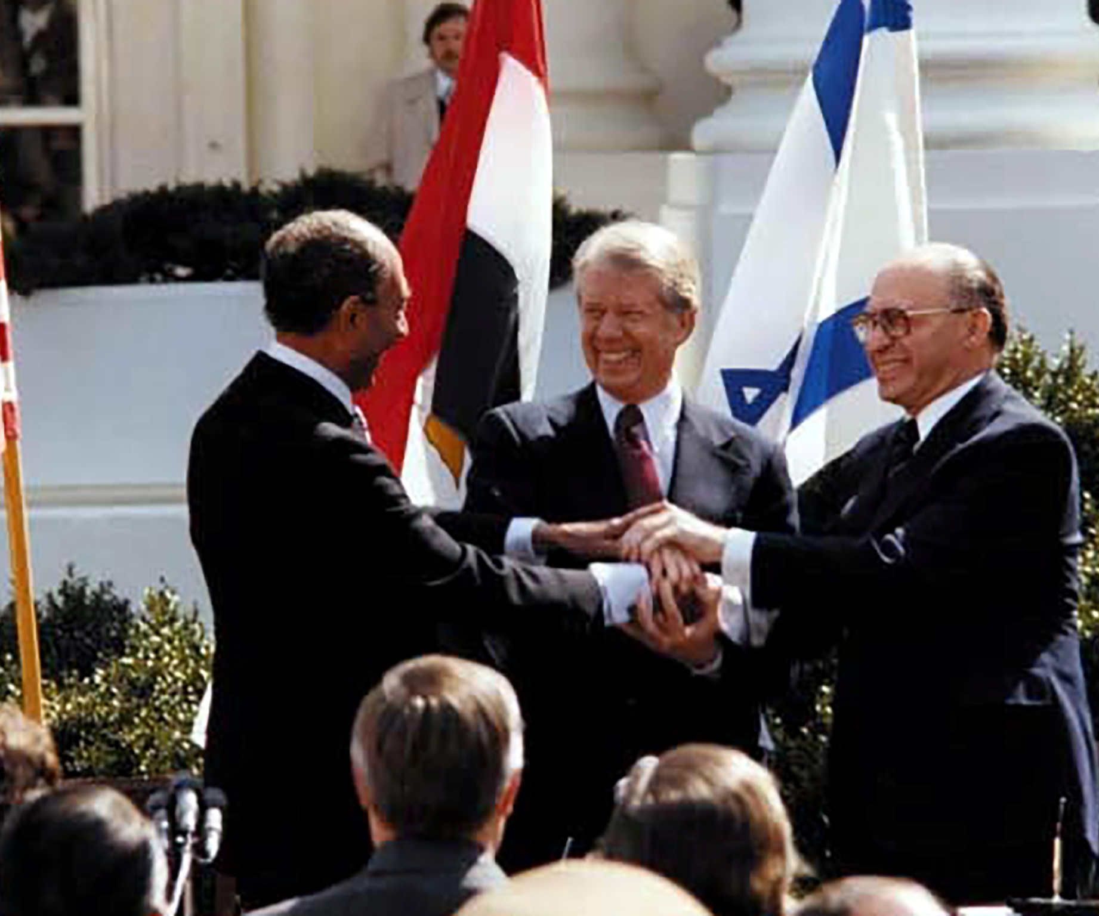
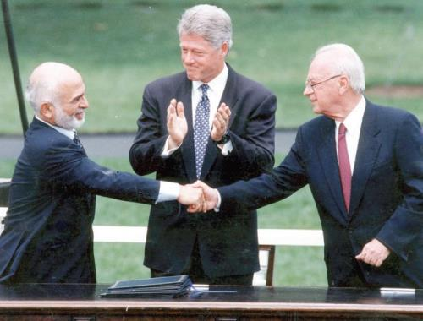
הסכמי שביתת הנשק
הסכם השלום עם מצרים 1979
הסכם השלום עם ירדן 1994

Slide 14

ה פ ס ק ה . . .

Slide 15
הסכמי שביתת הנשק
והיווצרות בעיית הפליטים הפלסטינים
חלק ב'
היסטוריה י'- יב'
גלבוע כהן

Slide 16
היווצרות בעיית הפליטים הפלסטינים
הגדרת הבעיה:
מי? הערבים תושבי ארץ ישראל
כמה? כ- 700,000 ערבים
מתי? 1949-1947
מהיכן? מן השטחים שהפכו לחלק ממדינת ישראל
להיכן? לבנון, סוריה, ירדן (עבר הירדן והגדה המערבית), מצרים (בעיקר רצועת עזה), עיראק
מה רצונם? לחזור אל בתיהם בשטח מדינת ישראל
ובערבית: הנַכְּבָּה ("האסון")

Slide 17
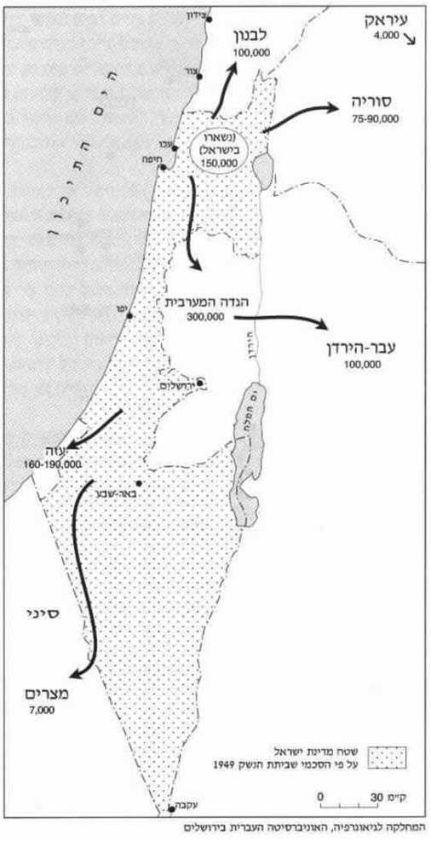
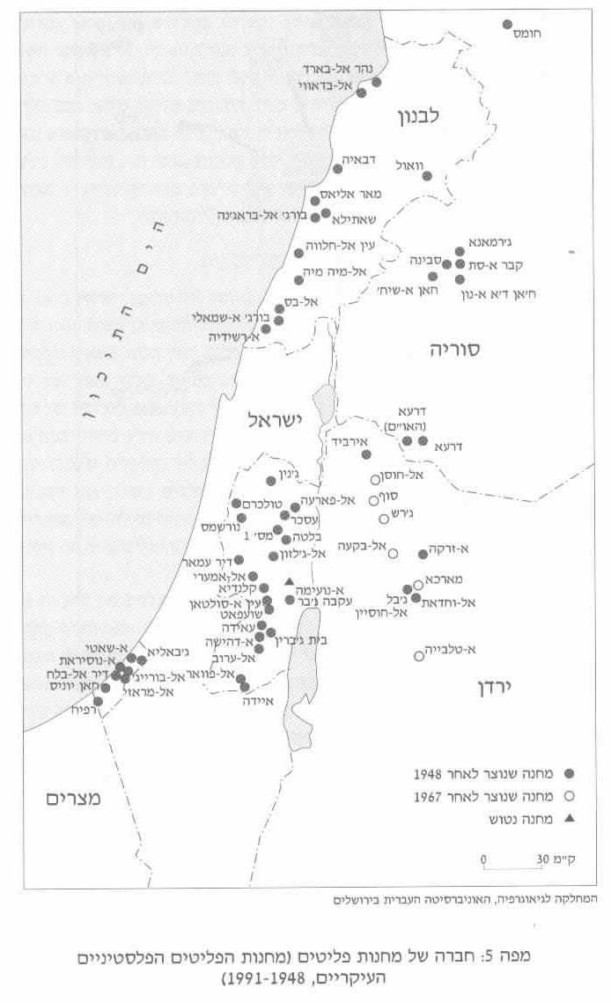
היווצרות בעיית
הפליטים הפלסטינים

Slide 18
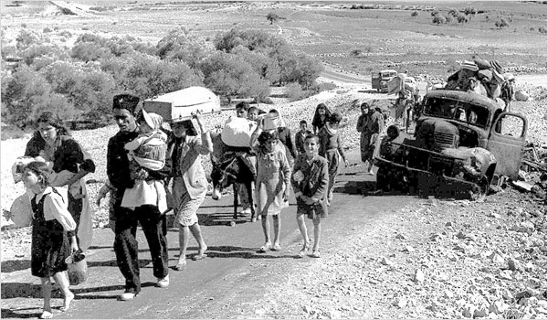
היווצרות בעיית הפליטים הפלסטינים

Slide 19
היווצרות בעיית הפליטים הפלסטינים
מחנות הפליטים
תנאי המחייה במחנות הפליטים:
צפיפות
בעיות תברואה
אבטלה
עוני
מספר מחנות
הפליטים שהוקמו:
ירדן: 30
לבנון: 15
סוריה: 14
מצרים: 8

Slide 20
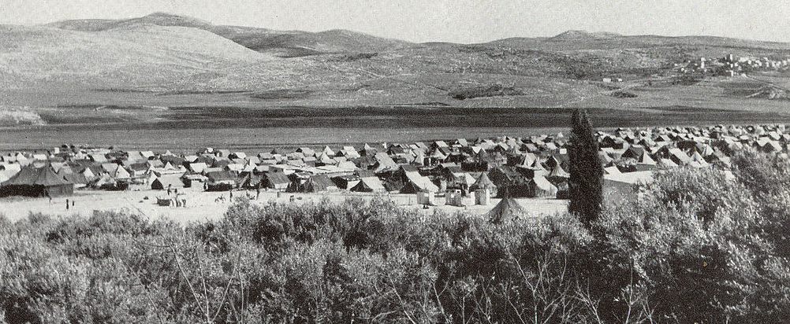
היווצרות בעיית הפליטים הפלסטינים
מחנה פליטים בלאטה, שכם

Slide 21
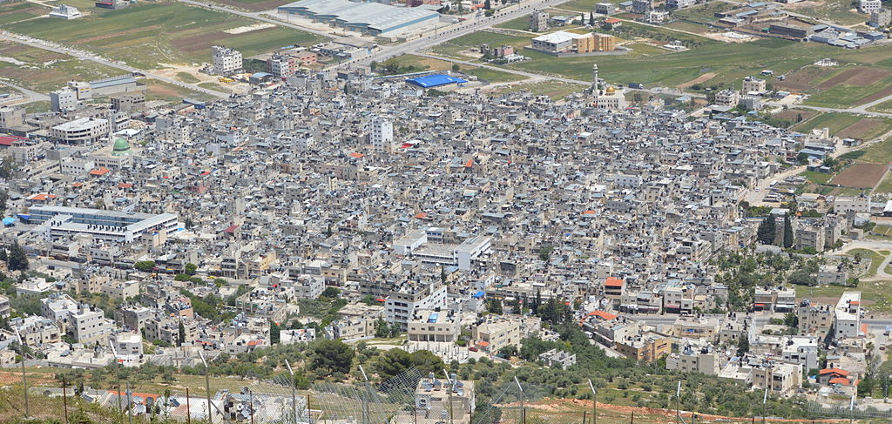
היווצרות בעיית הפליטים הפלסטינים
מחנה פליטים בלאטה, שכם

Slide 22
היווצרות בעיית הפליטים הפלסטינים
הסיבות להיווצרות בעיית הפליטים
יציאה עם תחילת המלחמה
ההשפעה של תכנית ד' החל מחודש מרץ 1948
גירוש הערבים ע"י כוחות צה"ל
נענו לקריאת מדינות ערב לעזוב עם הפלישה

Slide 23
היווצרות בעיית הפליטים הפלסטינים
המשכה של בעיית הפליטים עם תום המלחמה
הנצחת בעיית הפליטות על ידי מדינות ערב
סירובה של ישראל לקלוט את הפליטים
(פליטות ועלייה כחילופי אוכלוסין, חשש בטחוני,
דאגה לרוב יהודי, בתי הפליטים לשיכון העולים)

Slide 24
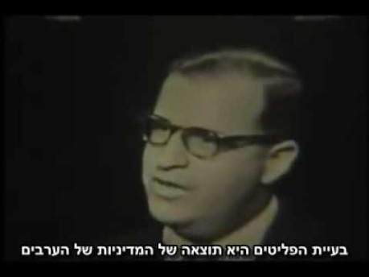
היווצרות בעיית הפליטים הפלסטינים
אבא אבן
שגריר ישראל בארה"ב ובאו"ם
00:59-01:49

Slide 25
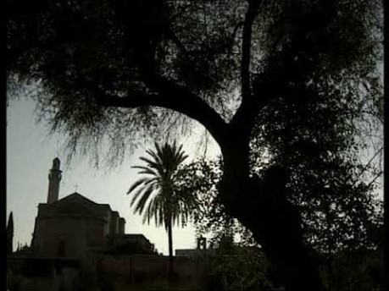
היווצרות בעיית הפליטים הפלסטינים
00:40-01:34

Slide 26
היווצרות בעיית הפליטים הפלסטינים
החלטה 194 של האו"ם (דצמבר 1948)
"הפליטים אשר ברצונם לשוב לבתיהם ולחיות בשלום יורשו לעשות זאת
במועד המוקדם ביותר האפשרי מבחינה מעשית. בעבור רכושם של אלה
אשר יעדיפו לא לעשות כן ישולמו פיצויים לפי עקרונות המשפט הבינלאומי".
יוכלו לחזור לבתיהם בישראל
אם לא יחזרו:
פיצוי כספי

Slide 27
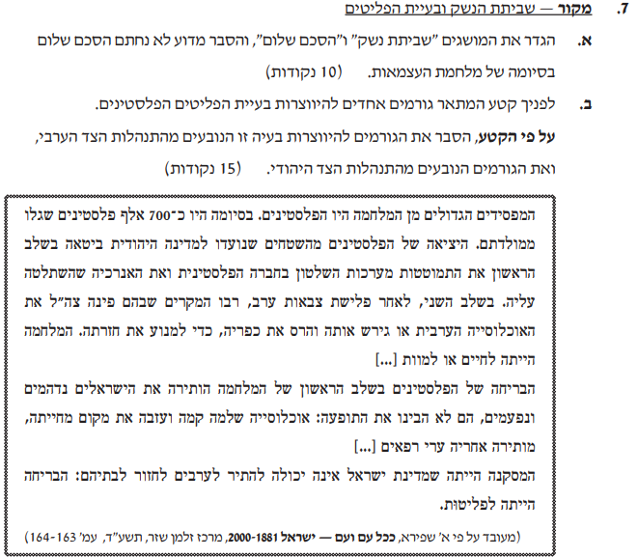
היווצרות בעיית הפליטים הפלסטינים
סמל שאלון 22116,
מועד חורף תשע"ו/2016

Slide 28
עד כאן להיום
מה למדנו עד כה?
ההבדלים בין הפסקת אש, הסכם שביתת נשק והסכם שלום.
מה גרם למדינת ישראל ולמדינות ערב לחתום על הסכמי שביתת הנשק.
גבולות מדינת ישראל בתום המלחמה והמושג "הקו הירוק".
על בעיית הפליטים הפלסטינים וכיצד בעיה זו נגרמה מנקודת ההשקפה של כל אחד מהצדדים.
מושג ושמו "נכבה"
וגם כיצד מנתחים ועונים על שאלת בגרות.

Slide 29
המלצות לתרגול וצפייה:
קישור בפורטל תלמידים למאגר בחינות בגרות בהיסטוריה סמל שאלון 022281, שאלות 14-16
http://meyda.education.gov.il/bagmgr/default.html
הפורטל הפדגוגי: היסטוריה לחטיבה עליונה, בנושא לידתה של בעיית הפליטים הפלסטינים, לתרגול:
https://pop.education.gov.il/tchumey_daat/historya/chativa-elyona/noseem_nilmadim/lidat-beayat-plitim-falestinim/

Slide 30
קישורים וקרדיט
יומן חדשות -גנזך המדינה Movietone News
https://www.youtube.com/watch?v=n8ebEHfbEZQ#t=54
אבא אבן על בעיית הפליטים הפלסטינים
https://www.youtube.com/watch?v=axM5xuQak0k
7 בעיית הפליטים
https://www.youtube.com/watch?v=VLHuQmge6sE

Slide 31

שימוש ביצירות מוגנות בזכויות יוצרים ואיתור בעלי זכויות
השימוש ביצירות במהלך שידור זה נעשה לפי סעיף 27א לחוק זכות יוצרים, תשס"ח-2007. אם הינך בעל הזכויות באחת היצירות, באפשרותך לבקש מאיתנו לחדול מהשימוש ביצירה, זאת באמצעות פנייה לדוא"ל rights@education.gov.il

